Slide 1

Cutting stock problem

Slide 2

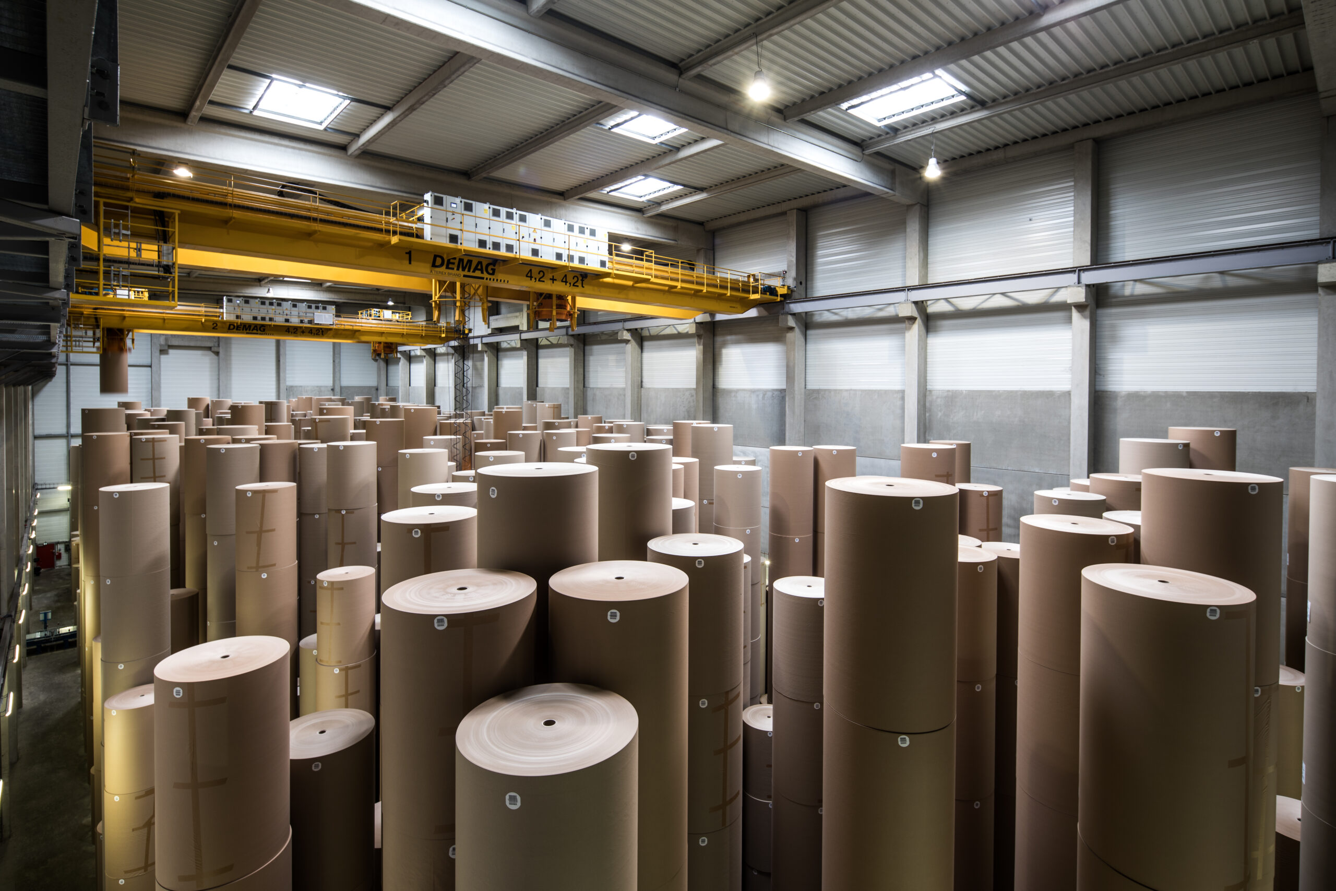

Cutting stock problem
Usine de production de rouleaux de papier, qui doit fournir un certain nombre de rouleau de tailles différentes pour plusieurs clients coupés à partir d’un rouleau conçu sous un format standard.
Problématique
Couper un grand nombre de rouleaux présente plusieurs contraintes :
Chaque rouleau qui doit être coupé présente un coût de manutention
Stocker un grand nombre de rouleau à moitié découpé peut représenter un coût de stockage important
Une fois le format standard découpé, le rouleau restant peut ne pas être ré utilisable (trop court pour rentrer dans les machines de découpes)
Objectif
Ces sociétés ont donc intérêt à minimiser le nombre de rouleaux utilisés tout en satisfaisant la demande. On a donc un problème d’optimisation !

Slide 3

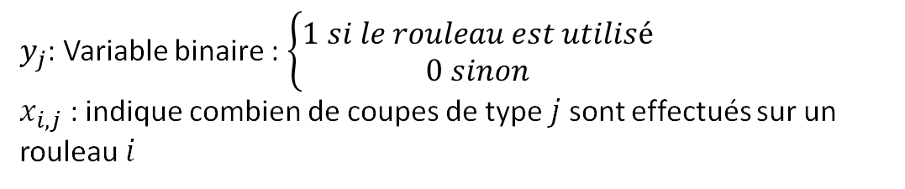
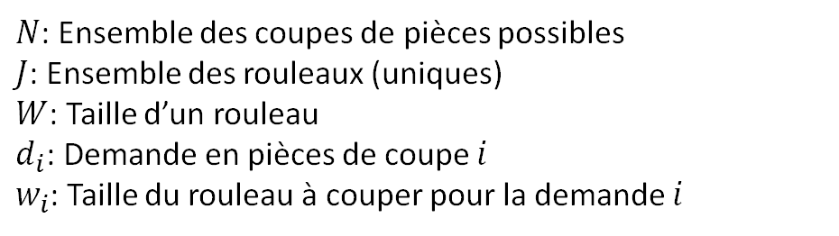
Présentation du modèle
Données du problème :
Modèle MILP :
$N$: Ensemble des coupes de pièces possibles
$J$: Ensemble des rouleaux (uniques)
$W$: Taille d’un rouleau
$d_{i}$: Demande en pièces de coupe $i$
$w_{i}$: Taille du rouleau à couper pour la demande $i$
$$Objectif :\min{\sum_{j∈J}{y_{j} }} (1)$$
st,
$$∀j∈J, \sum_{i∈N}{w_{i}x_{i,j} }≤Wy_{j} (2)$$
$$∀i∈N, \sum_{j∈J}{x_{i,j} }≥d_{i} \left(3\right)$$
$$∀i∈N, ∀j∈J, x_{i,j}≥0 (4)$$
$$∀i∈N, ∀j∈J, x_{i,j}∈ℤ \left(5\right)$$
$$∀j∈J, y_{j}∈\left\{0,1\right\} (6)$$
Variables :
$y_{j}$: Variable binaire : $\left\{\begin{aligned}1 si le rouleau est utilisé \\ 0 sinon\end{aligned}\right.$
$x_{i,j}$ : indique combien de coupes de type $j$ sont effectués sur un rouleau $i$

Slide 4
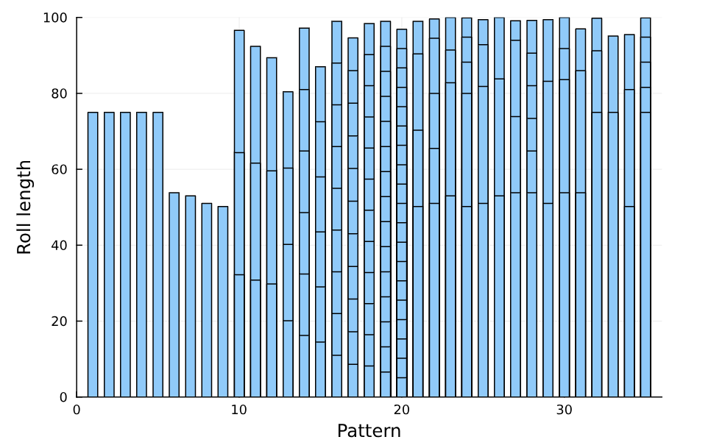

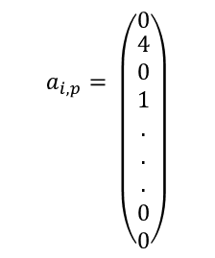
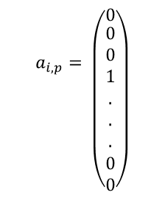
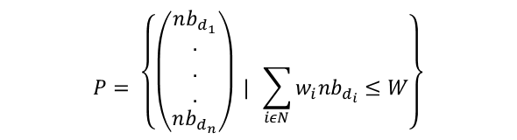
Approche avec generation de colonnes
Décomposition du problème :
Une intuition qui permet d’introduire une méthode de génération de colonne consiste à décomposer le problème en 2 :
Le premier consiste à générer des coupes de rouleaux possibles.
Le deuxième consiste à sélectionner ses coupes pour minimiser le nombre de rouleaux utilisés.
Par exemple pour des tournées de véhicules un problème pourrait être la génération de tournées de coût minimum et le deuxième la sélection des tournées dans un ensemble.
$$a_{i,p}= \left({0 \atop \begin{aligned}4 \\ 0 \\ 1 \\ . \\ . \\ . \\ 0 \\ 0\end{aligned}}\right)$$
$$a_{i,p}= \left({0 \atop \begin{aligned}0 \\ 0 \\ 1 \\ . \\ . \\ . \\ 0 \\ 0\end{aligned}}\right)$$
$$P= \left\{\left({\begin{aligned}nb_{d_{1}} \\ . \\ . \\ .\end{aligned} \atop nb_{d_{n}}}\right) | \sum_{iεN}{w_{i}nb_{d_{i}}≤W}\right\}$$
Un pattern réalisable est donné par :
On peut noter chaque pattern comme un vecteur dont les valeurs représentent le nombre de fois que la demande $i$ est présente.

Slide 5
Approche avec generation de colonnes
On peut donc noter $a_{i,p}$ la matrice qui donne le nombre de fois que la demande $i$ est coupée dans le pattern $p$.
On a donc une formulation différente, admettons la matrice $a_{i,p}$ connue, le problème revient à sélectionner un pattern $p$ pour respecter la demande on a donc

Slide 6
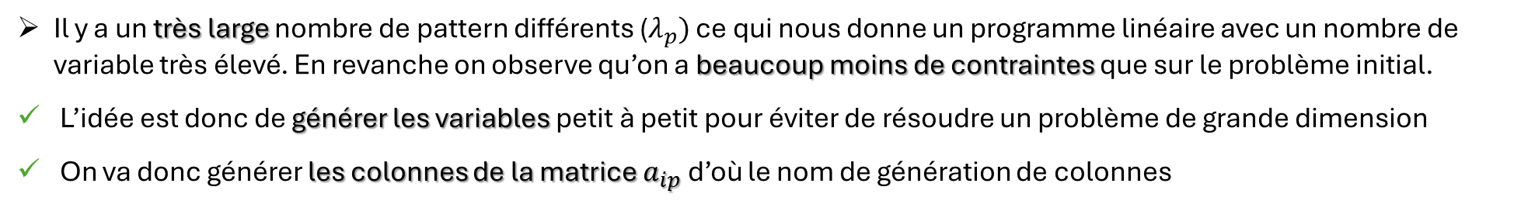
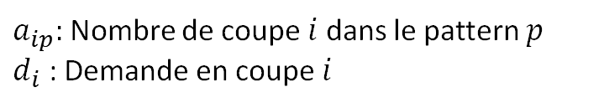

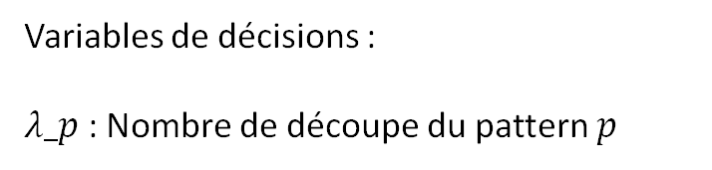
Approche avec generation de colonnes
Modélisation du problème maître :
Données du problème
Modèle Linéaire
$a_{ip}:$ Nombre de coupe $i$ dans le pattern $p$
$d_{i}$ : Demande en coupe $i$
$$Objectif :\min{\sum_{p∈P}{λ_{p} }} (1)$$
st,
$$∀i∈N, \sum_{p∈P}{λ_{p}a_{i,p} }= d_{i} (2)$$
$$∀p∈P, λ_{p}∈ℤ \left(3\right)$$
Variables de décisions :
$λ_p$ : Nombre de découpe du pattern $p$

Slide 7
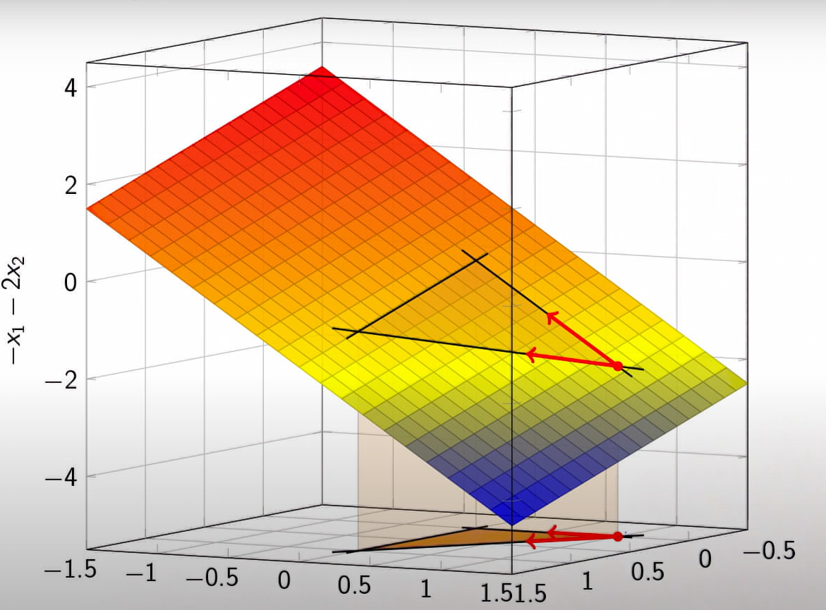
Approche avec generation de colonnes
Comment faire pour choisir quelles colonnes ajouter dans le problème maître :
Coûts réduits:
Ils traduisent la variation de la fonction objectif le long d'une direction réalisable.
On calcule les coûts réduits des variables associées à la génération de nouveaux patterns réalisables.
Pour un problème de minimisation, un coût réduit négatif traduit une amélioration de la fonction objectif. On ajoutera donc les variables de coûts réduit négatifs dans le problème maître.
Dans ce cas précis les valeurs des coûts réduit sont positives.
On va donc résoudre un 2ème problème d'optimisation pour trouver les variables de coûts réduit minimum respectant les contraintes de faisabilités. Si le coût réduit est négatif, on ajoute la variable au problème maître.

Slide 8
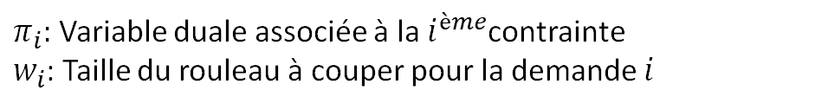

Approche avec generation de colonnes
Modélisation du pricing problem
L’objectif du pricing problem est de générer des patterns réalisables et dont la forme va permettre d’améliorer la fonction objectif.
Pour cela on minimise les coûts réduits associés à la fonction objectif notés $\overline{z}=1−π×A$
Données du problème
Pricing problem
$π_{i}:$ Variable duale associée à la $i^{ème}$contrainte
$w_{i}$: Taille du rouleau à couper pour la demande $i$
$$Objectif :\min{1−\sum_{j∈J}{π_{i}x_{i} }} (1)$$
st,
$$\sum_{j∈J}{w_{i}x_{i} }=W (2)$$
$$∀p∈P, λ_{p}∈ℤ \left(3\right)$$
Variables du problème
$x_{i}:$ Coefficient de la colonne $i$ de la matrice A

Slide 9
Approche avec generation de colonnes
Limites
On a besoin d’une solution initiale dans la plupart des cas (possibilité de ne pas en utiliser avec une variable –BigM dans la fonction objectif au début).
Pour pouvoir utiliser la dualité on résout un problème linéaire et donc la solution obtenue n’est pas entière, il faut donc retravailler la sortie de l’algorithme pour avoir une solution entière. Plusieurs méthodes sont possibles :
Branch and Price : équivalent du branch and bound mais pour la génération de colonne, permet d’avoir une solution optimale pour un problème en nombre entier
Résoudre une nouvelle fois le master problem avec une contrainte sur les variables de décisions pour les forcer à être entières. → ne donne pas de solutions optimales, c’est une sorte d’heuristique.

Slide 10
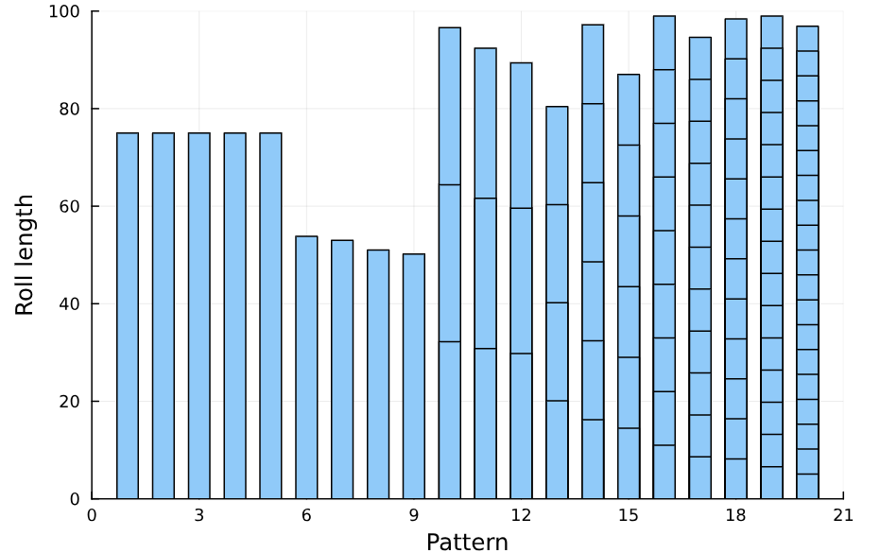
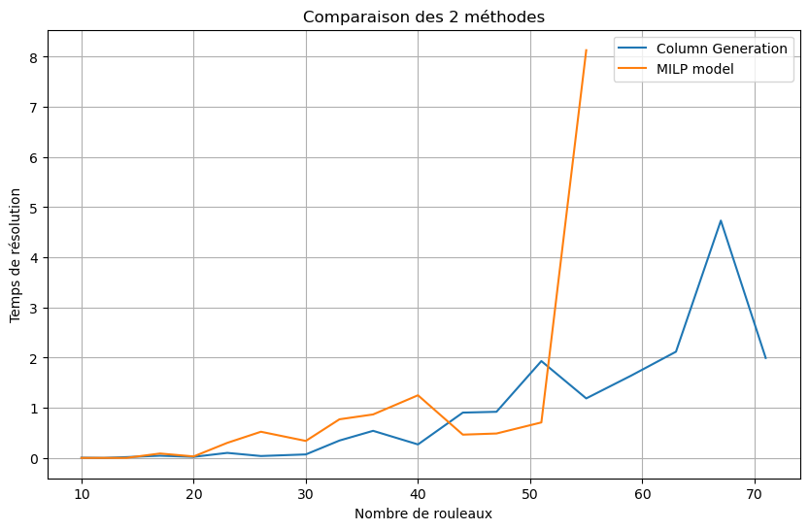
Présentation du modèle
Implémentation
Génération d’une solution initiale comme la capacité maximale possible pour chaque rouleau avec un unique type de coupe

